Slide 1
No Paris without peatlands: Die Bedeutung der Moore für den Klimaschutz
Hans Joosten
joosten@uni-greifswald.de

Slide 2
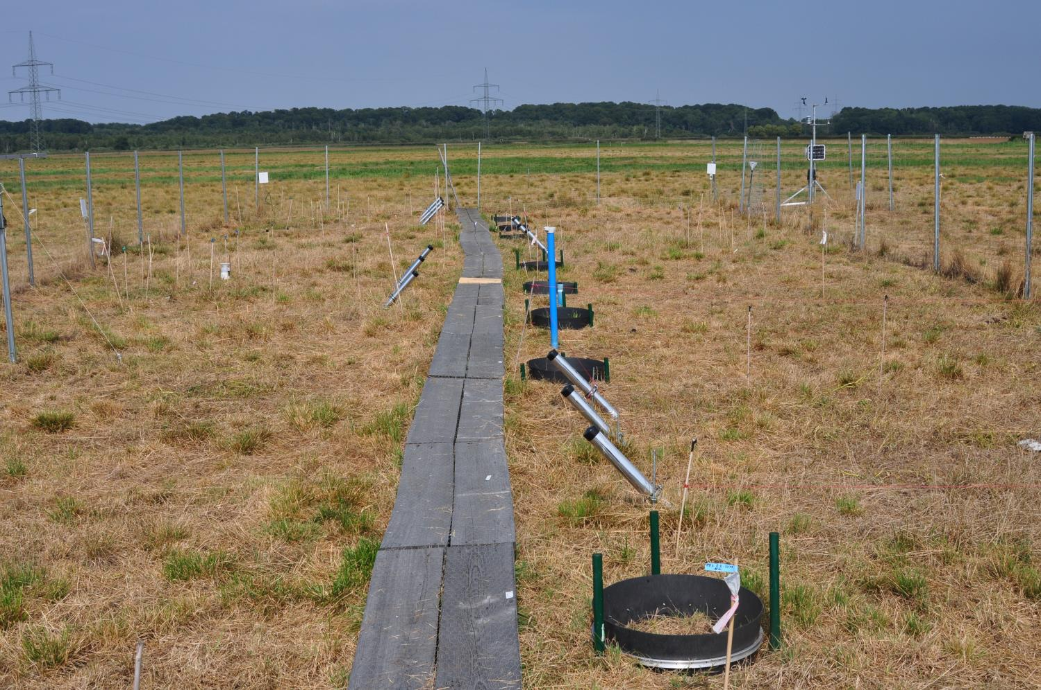
Die 20 wärmsten Jahren seit Aufzeichnung lagen in den letzten 22 Jahren
Meck-Vorpommern
Annual global temperatures from 1850-2017

Slide 3
…Nahrung und Wasser werden unsicherer, mit zunehmend sozialer Zusammensturz, Konflikten und Migration…
Äthiopien

Slide 4
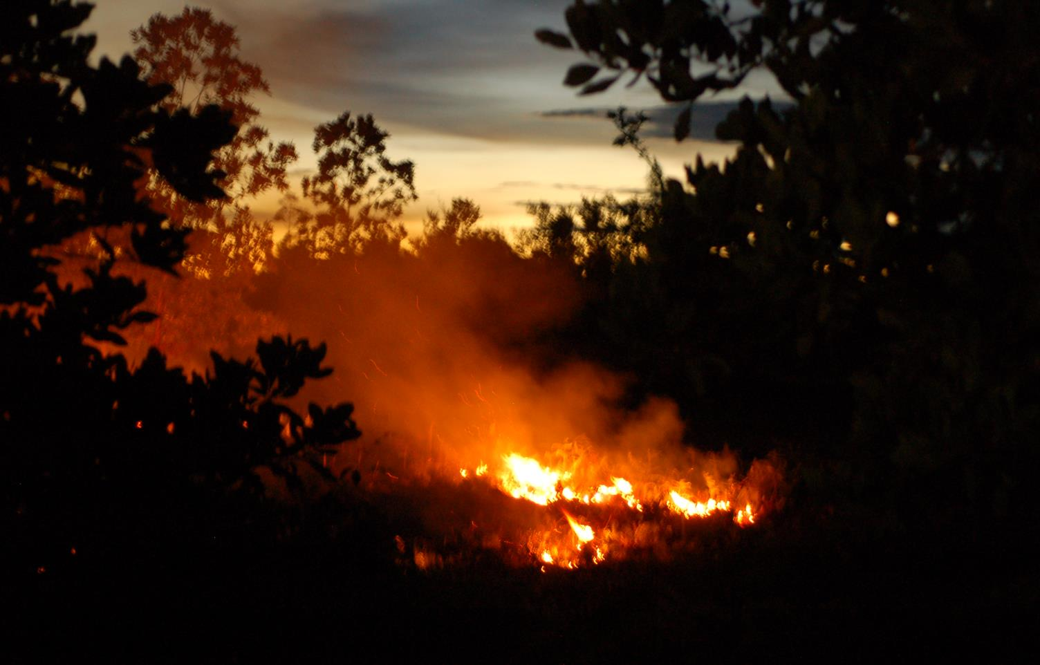
Klimakatastrophen verursachten in 2017 Tausenden Toten und weltweit US$ 320 Milliarden an Verlusten…
Indonesien

Slide 5
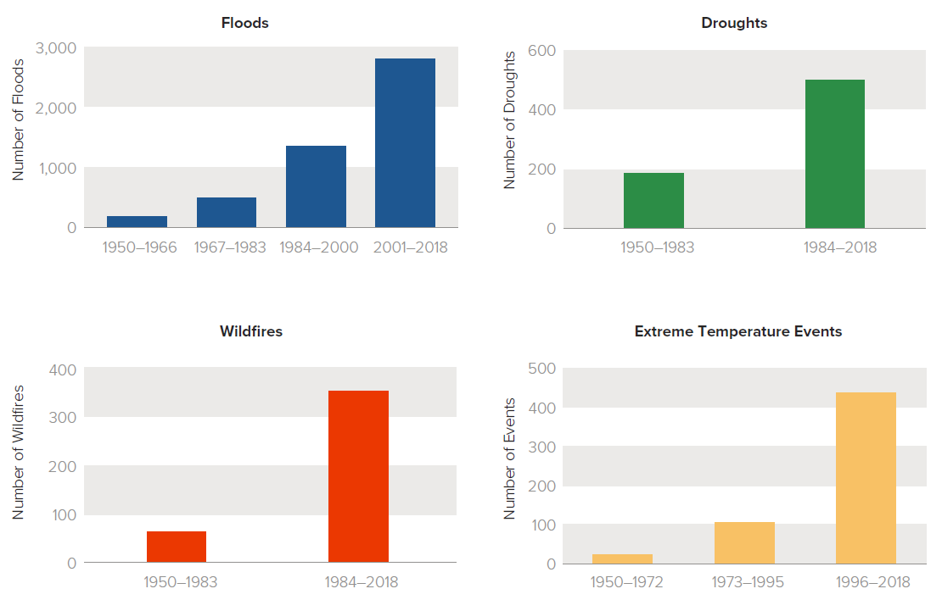
Frequenz & Intensität von Katastrophen nehmen seit 1950 zu

Slide 6
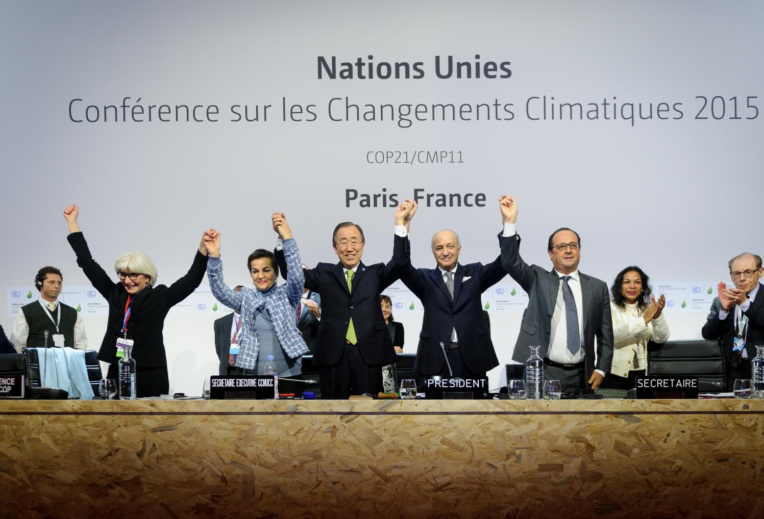
So – haben wir allen vereinbart – darf es nicht weitergehen

Slide 7
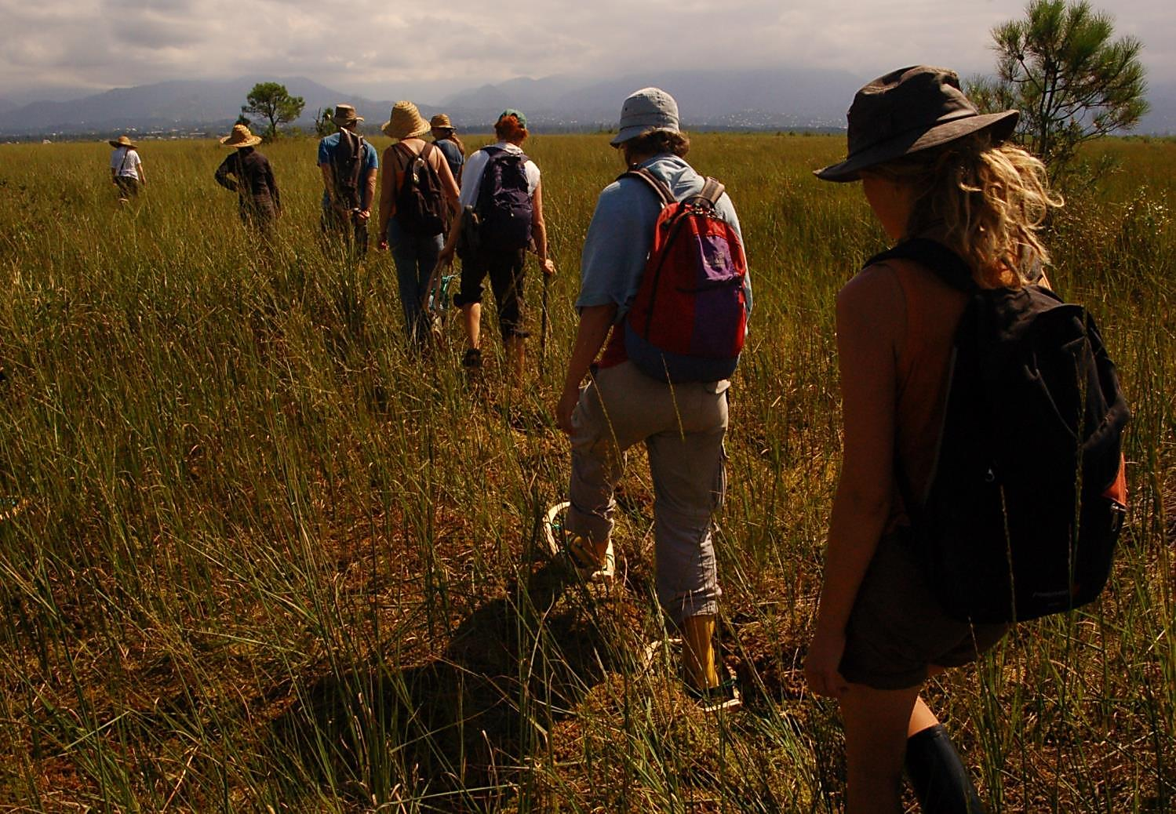
Paris hat Welt viel einfacher gemacht: ein gemeinsames Ziel
Georgien

Slide 8
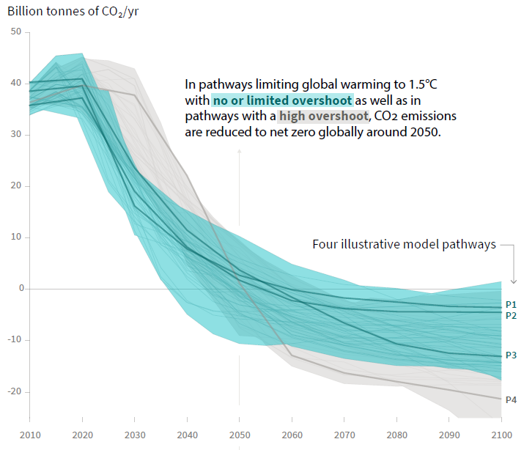
1.5° (IPCC 2018): CO₂ Null in 2050, Non- CO₂ -30% in 2030

Slide 9
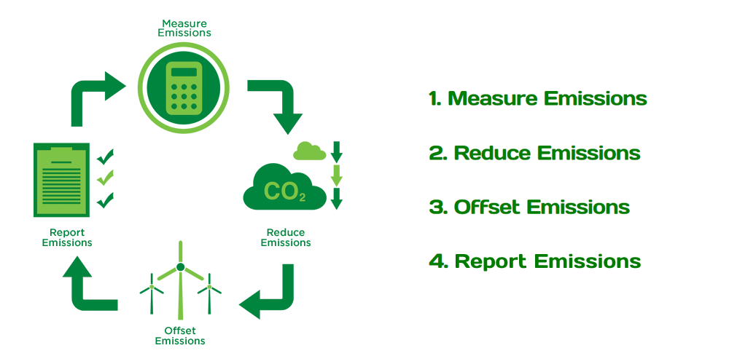
→ Alle zurück auf Null CO₂ : ich, du, diese Stadt, dieses Land, die Welt, das Moor… Keine Ausrede, keine Offsets mehr…

Slide 10
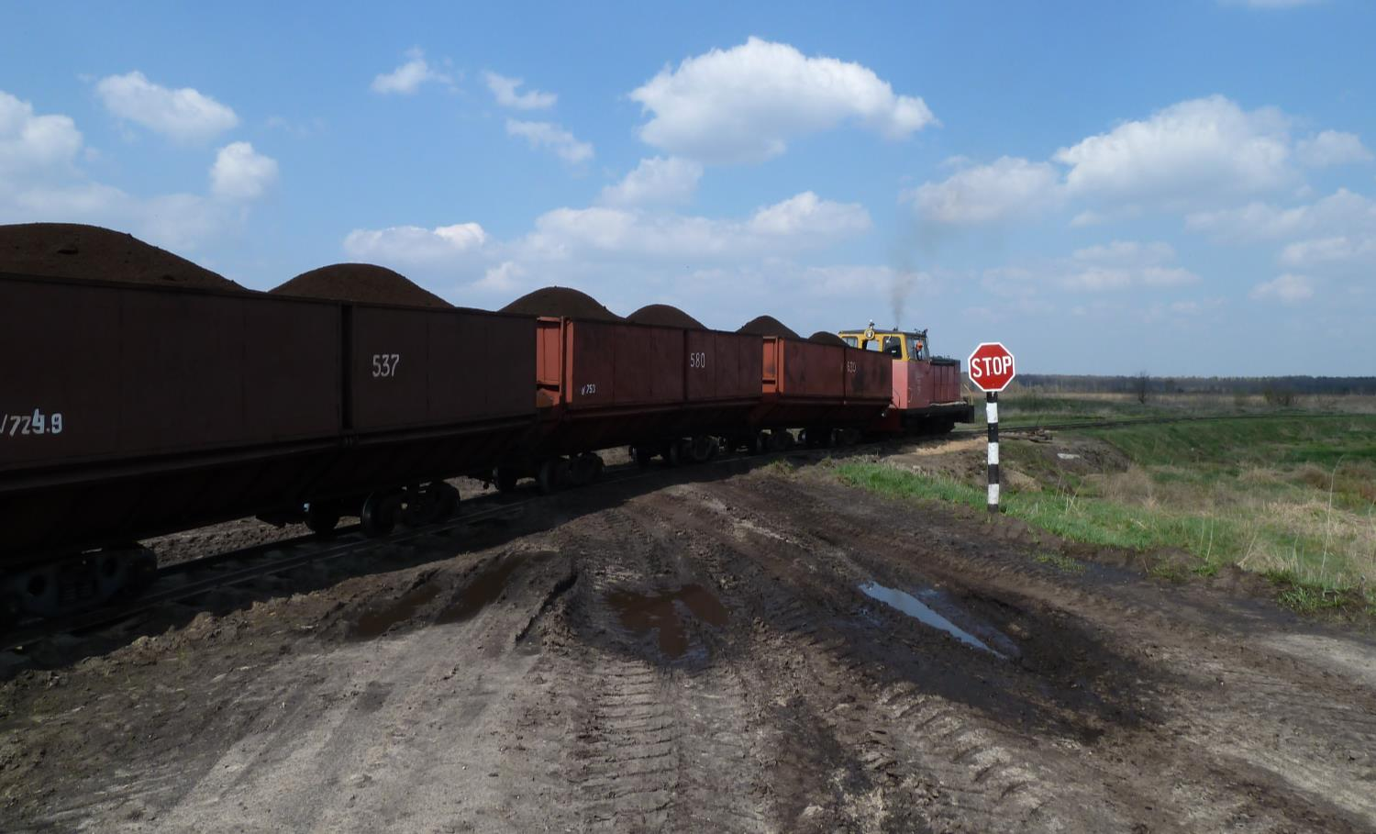
→ Radikal (und schnell) brechen mit falschen Entwicklungen aus der Vergangenheit, auch in Bezug auf Moor und Torf
Belarus

Slide 11
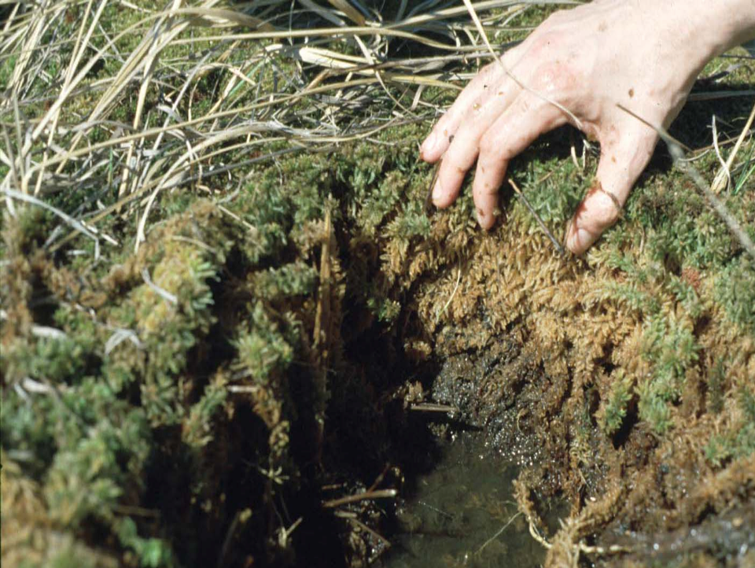
In lebenden Mooren:
Produktion > Zersetzung
Torf und C akkumulieren

Slide 12
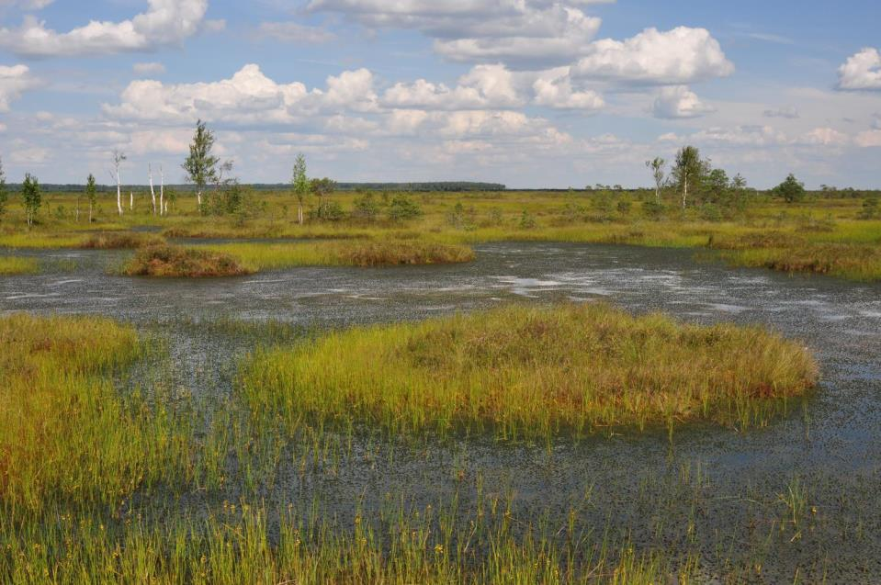
Torf akkumuliert durch Wassersättigung:
Naturliche, lebende Moore sind Feuchtgebiete
Belarus

Slide 13
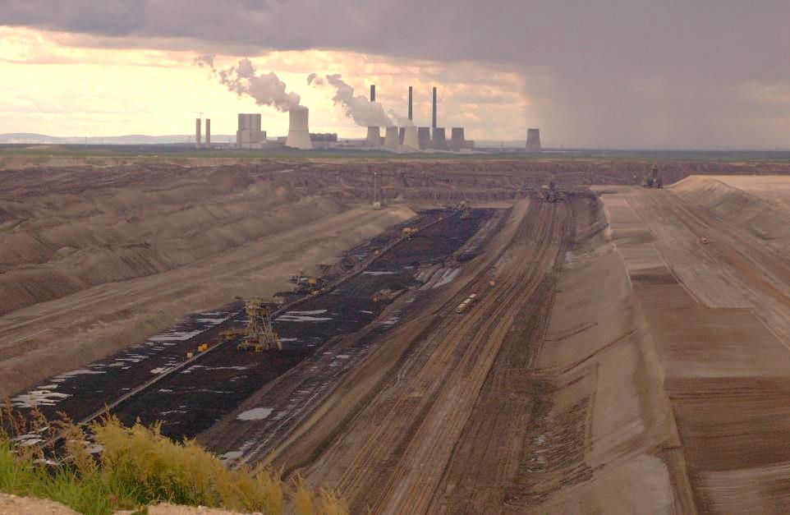
Moor-Kohlenstoffsenke weltweit nur 1% der Emissionen aus fossilen Brennstoffen → Moore allein retten die Welt nicht
Brandenburg

Slide 14
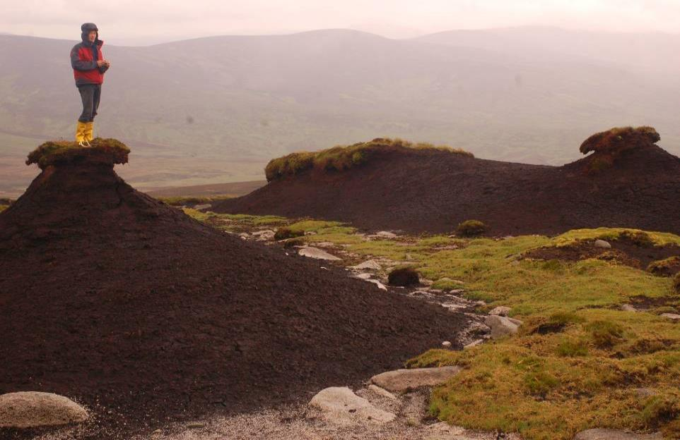
Viel wichtiger ist Bedeutung als Kohlenstoff-Lagerstätte: peatland is peat-land; Moor ist Torf-land
Irland

Slide 15
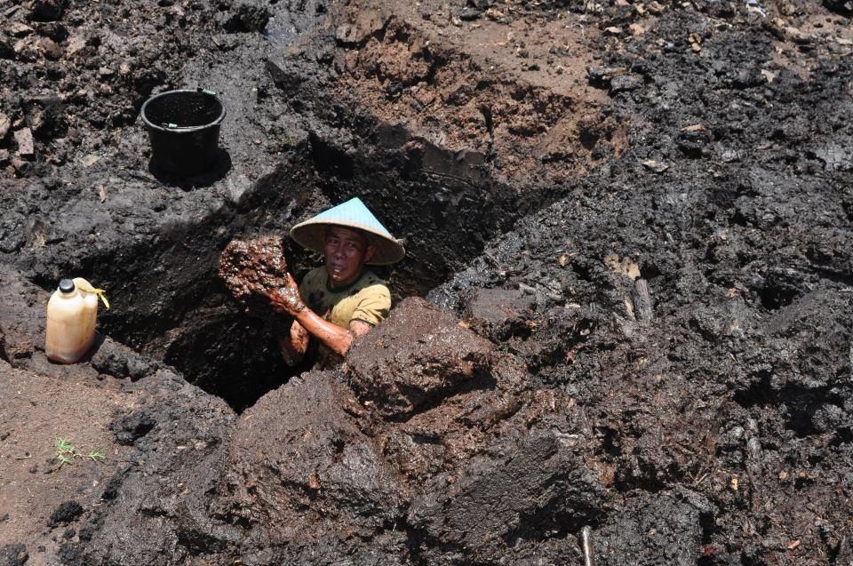
Moore sind die meist raum-effektive Kohlenstofflager der ganzen terrestrischen Biosphäre: 1 Ha = 2 Million Liter Diesel
Java, Indonesia

Slide 16
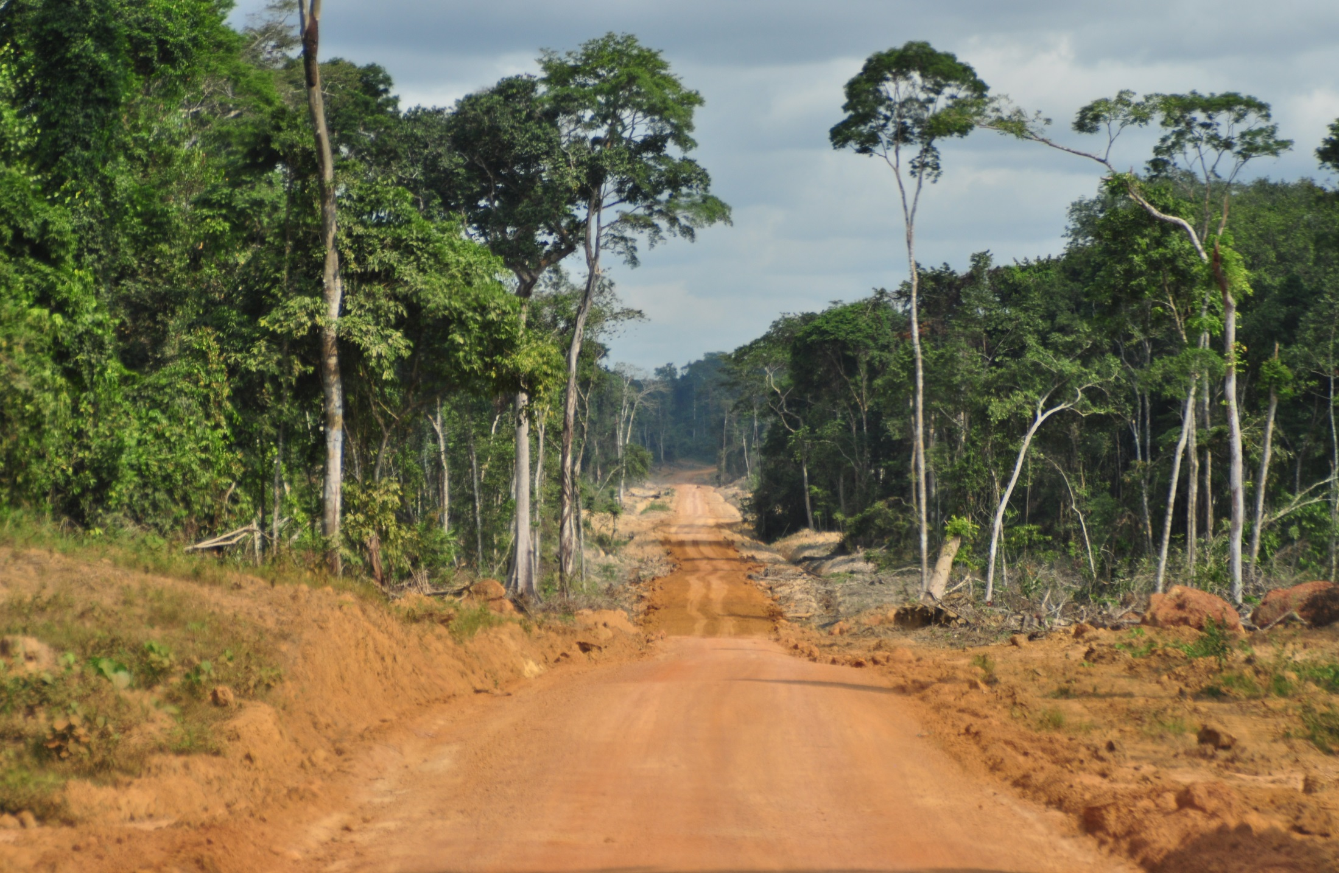
Ein 15 cm dicker Torfschicht enthält mehr Kohlenstoff pro Ha als ein High-Carbon-Stock Tropenwald
Gabon

Slide 17
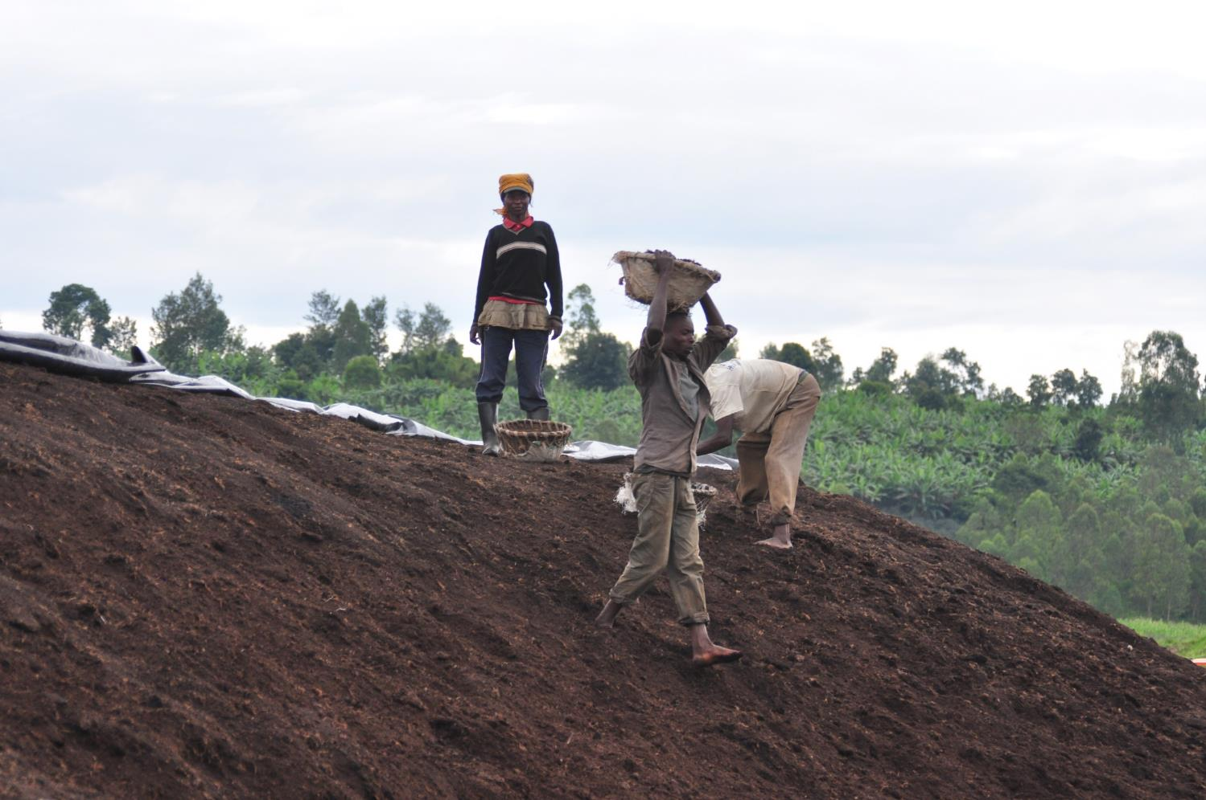
Obwohl sie weltweit nur 3% der Landfläche bedecken, enthalten sie >500 Gigaton C in ihrem Torf
Ruanda

Slide 18
Das ist 2x soviel als alle Waldbiomasse (auf 30% der Welt )!
Sabah

Slide 19
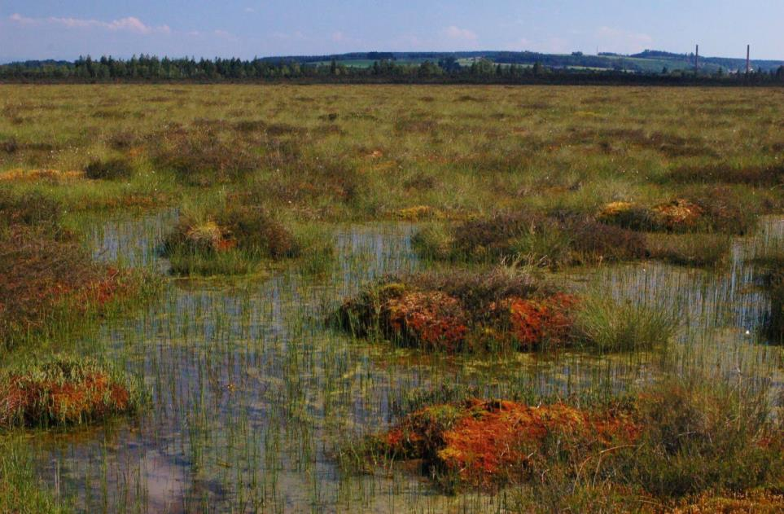
Lebende Moore: es gibt sie noch in Deutschland (1%...),
aber darüber geht es aus Klimasicht gar nicht…
Baden-Württemberg

Slide 20
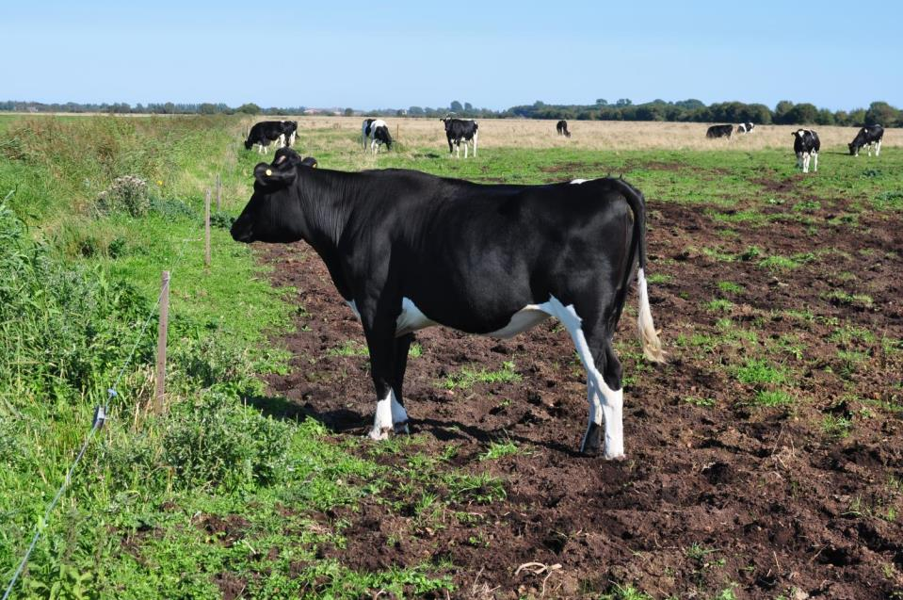
Wenn wir über Moor- und Klima reden, reden wir über Vieh auf entwässertem Moor….
Dänemarken

Slide 21
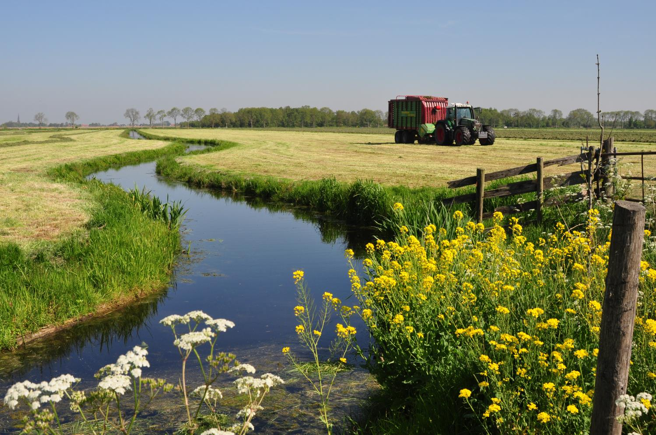
…Grass von entwässertem Moor…
Niederlande

Slide 22
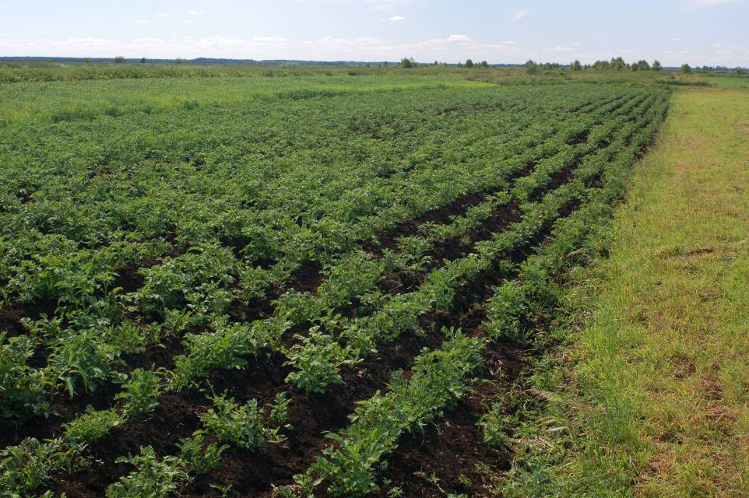
… Kartoffeln auf entwässertem Moor…
Ukraine

Slide 23
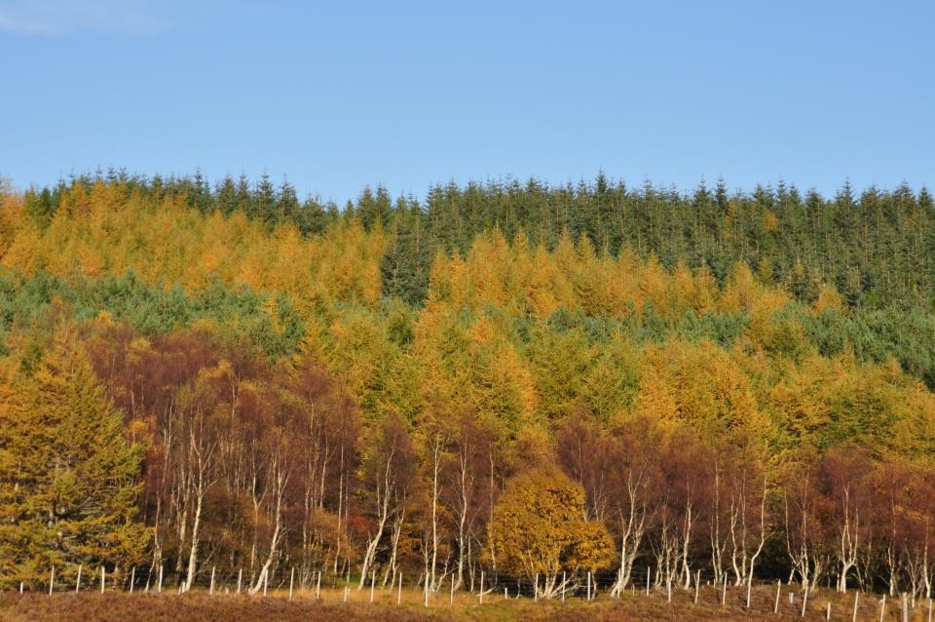
… Wälder auf entwässertem Moor….
Schotland

Slide 24
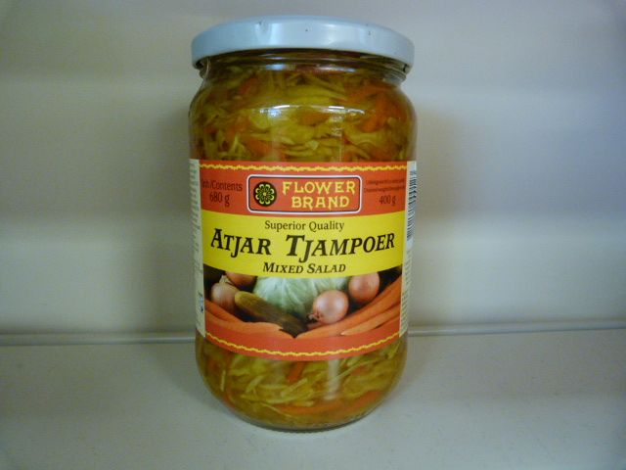
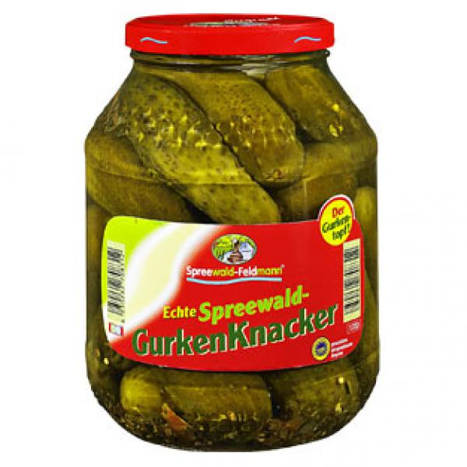
Torf ist wie Atjar Tjampoer oder Spreewaldgurken:
entfernst du das Wasser, rottet die organische Substanz weg

Slide 25
Tiefere Wasserstände → mehr Treibhausgasemissionen
10 = 5

Slide 26
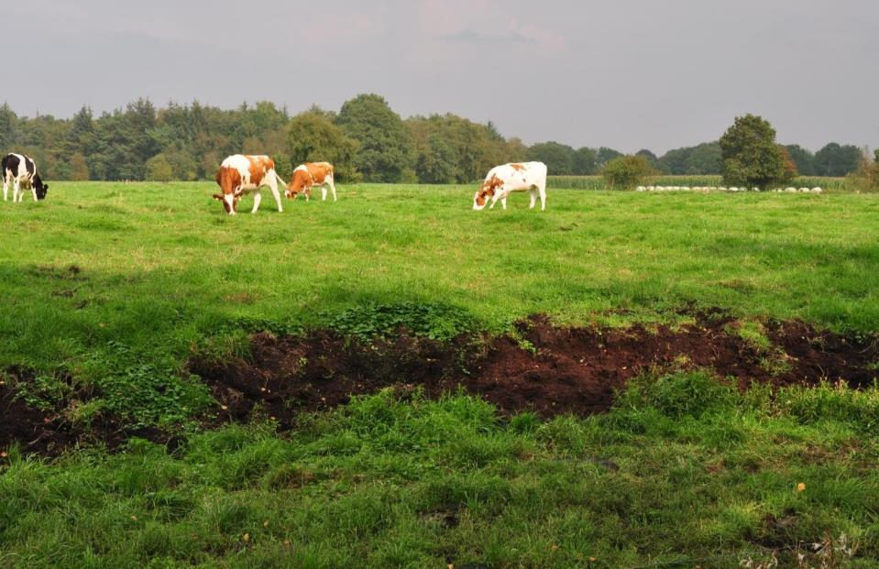
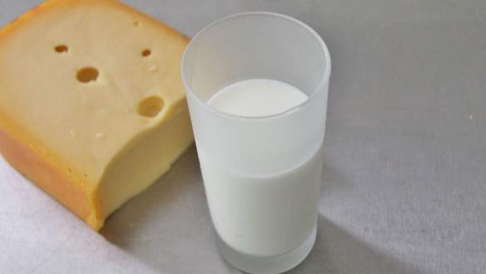
Tiefentwässertes Grünland auf Moor: THG-Emission von 29 T CO₂-Äq Ha⁻¹Jr⁻¹ = 145.000 Km mit PKW
Niedersachsen
1 Kg Käse
= 55 Kg CO₂
1 L Milch
= 2.4 L Benzin

Slide 27
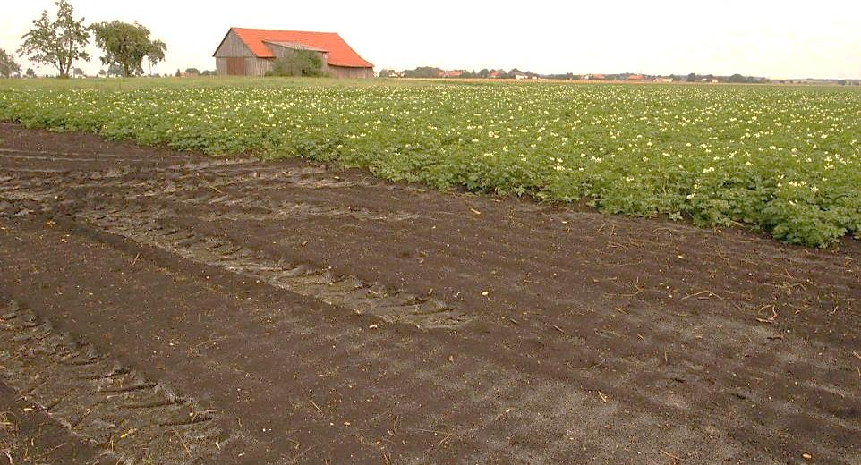
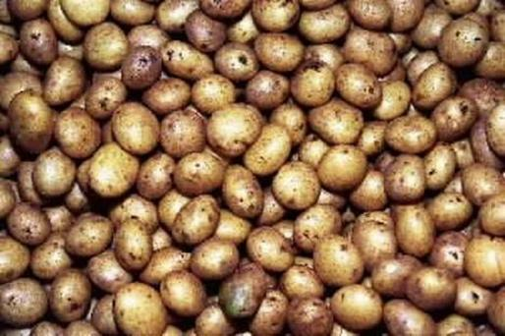
Ein Acker auf Moor in Europa emittiert 37 T CO₂e /ha/yr
= mehr C als die produzierten Kartoffeln enthalten
Moorsieglinden sind fossile Rohstoffe…
Bayern

Slide 28
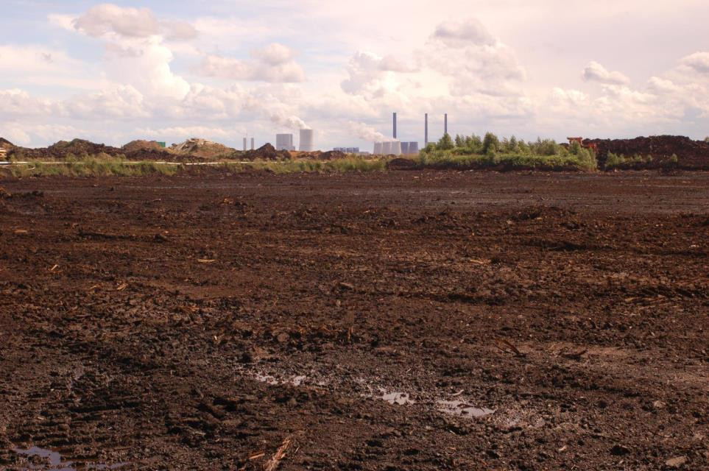
Die landwirtschaftlichen Moore Deutschlands emittieren fast doppelt so viel CO₂ als das 7. dreckigste Kraftwerk der Welt
Brandenburg

Slide 29
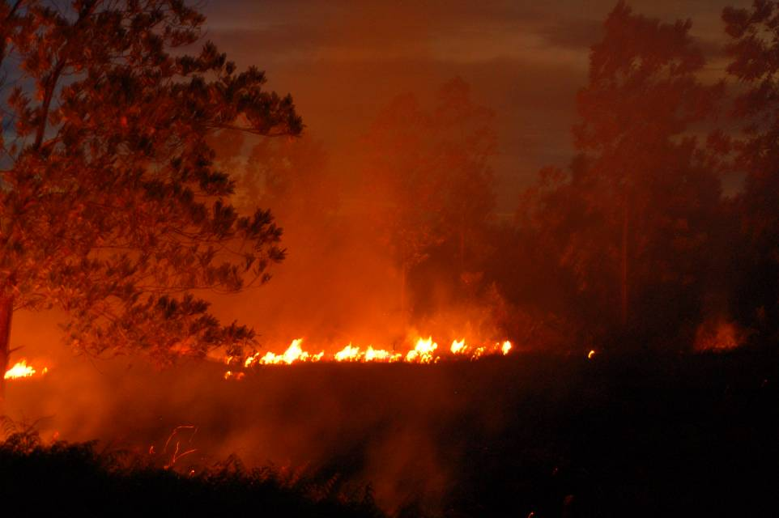
Weltweit emittieren entwässerte Moore 2 Gigatons CO₂ Jr⁻¹, d.h. 0.4 % des Landes produziert 5% aller globalen Emissionen
Und in manchen Jahren viel mehr…

Slide 30
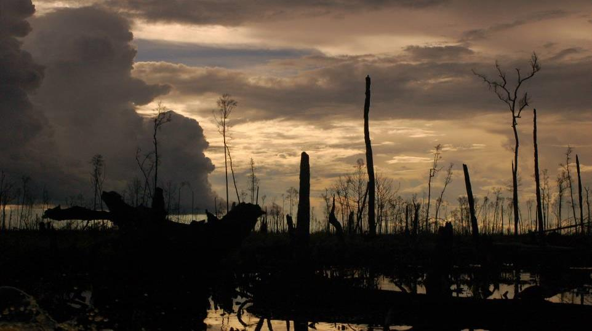
Indonesien führt weltweite Rangliste von Mooremittenten,
Indonesien

Slide 31
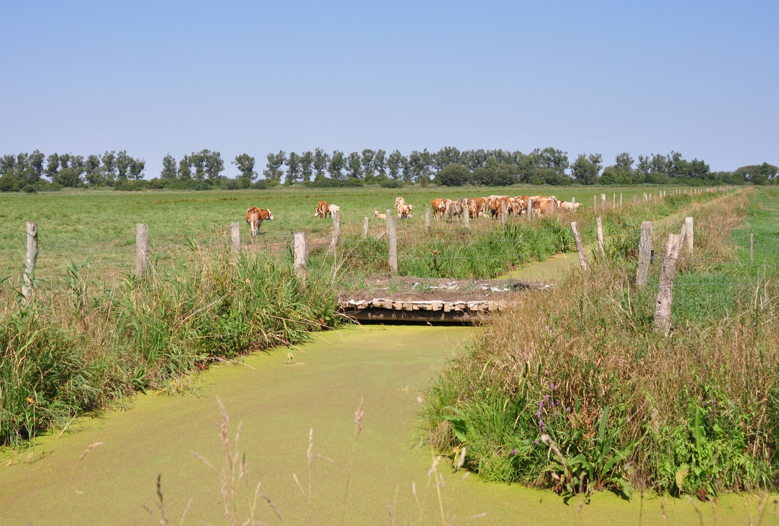
Aber EU ist ein guter 2e…, und Deutschland 1e in der EU…
Vorpommern

Slide 32
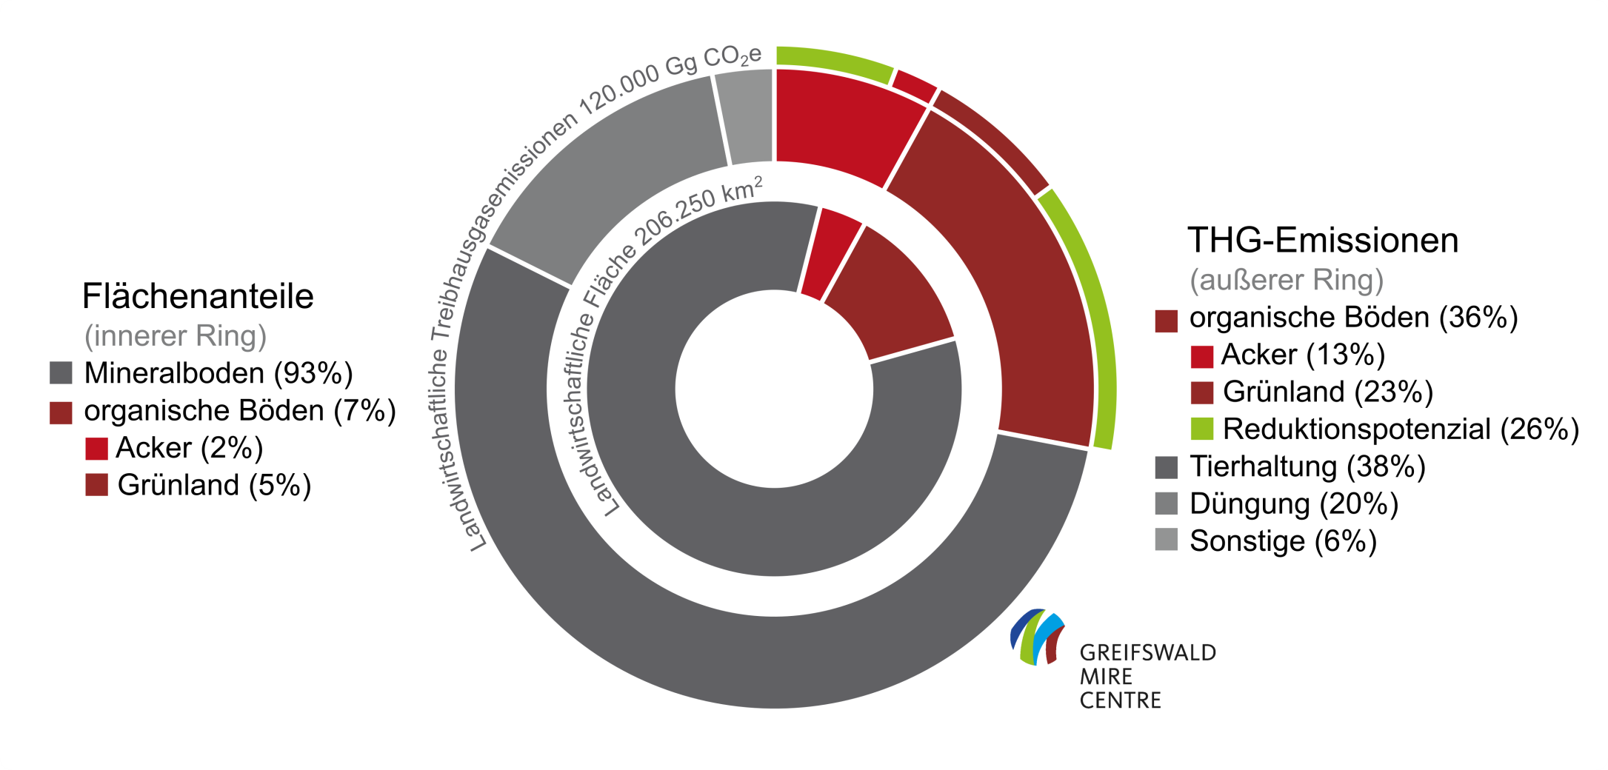
Landwirtschaftliche Moornutzung in Deutschland:
Wenig Land (7%) verursacht viel Emissionen (36%)

Slide 33
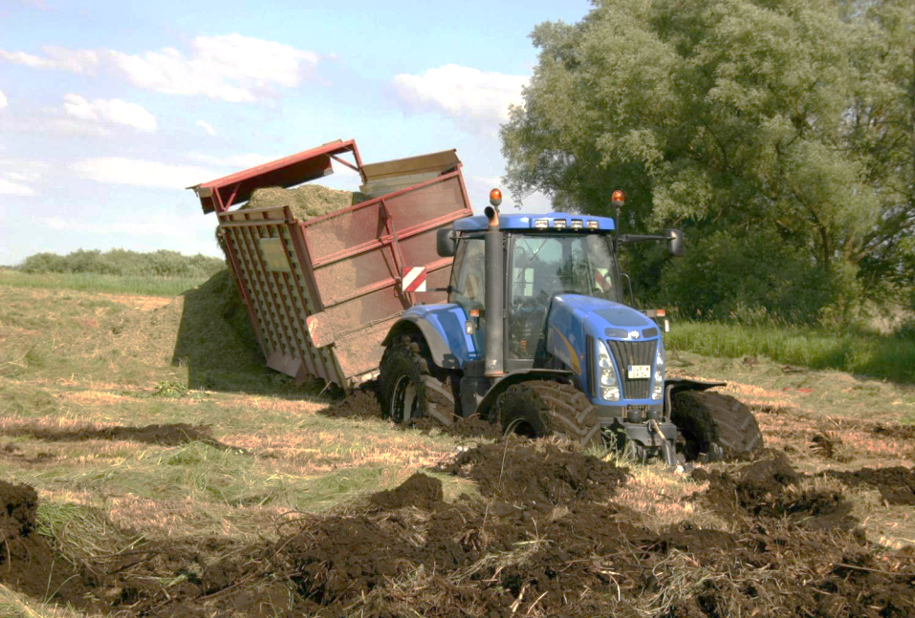
Die deutsche Moorlandwirtschaft verursacht € 5,4 Milliarde Klimaschäden pro Jahr … mit 300 Million EU- Subvention (CC)
Vorpommern
Maik Stegmann

Slide 34
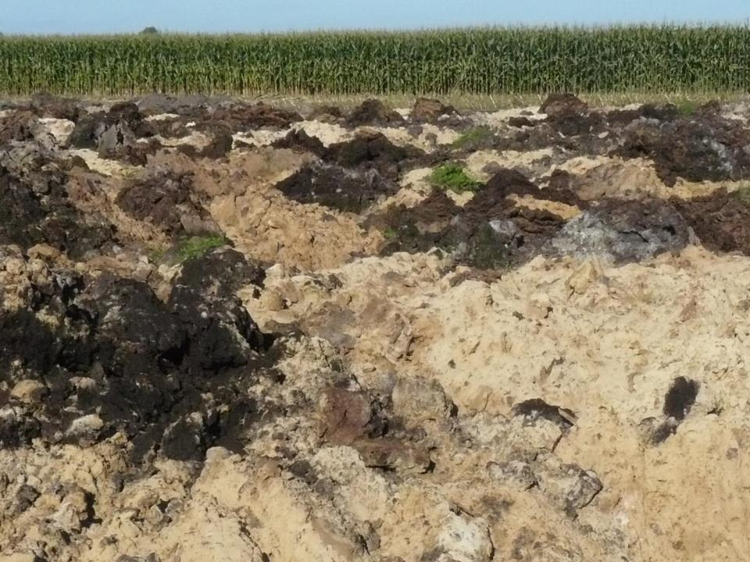
„Biogas“ von Mais auf Moor verursacht pro Joule Energie 8x mehr Klimaschade als Braunkohle… mit EEG-Förderung
Schlimmer als Palmöl vom Moor…
Greta Gaudig
Niedersachsen

Slide 35
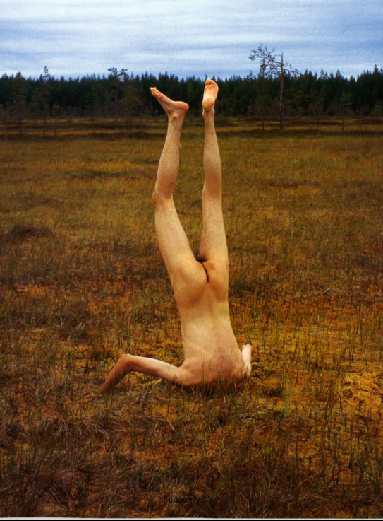
Das Verursacherprinzip wird auf den Kopf gestellt:
Wir bezahlen dafür dass massivst Klimaschäden verursacht werden
… und frustrieren damit vernünftige Lösungen

Slide 36
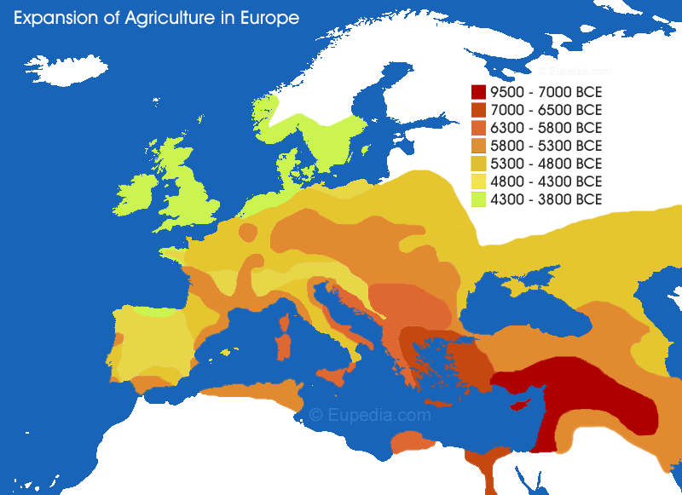
Problem: unsere Landkultur hat eine Halbwüste als Wiege …

Slide 37
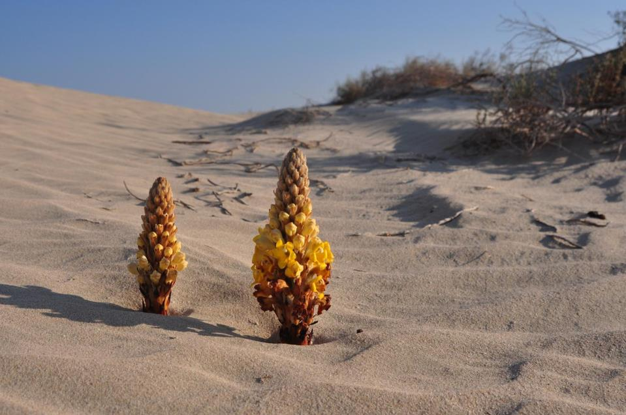
und meint seitdem, dass produktives Land trocken sein muss
Qatar

Slide 38
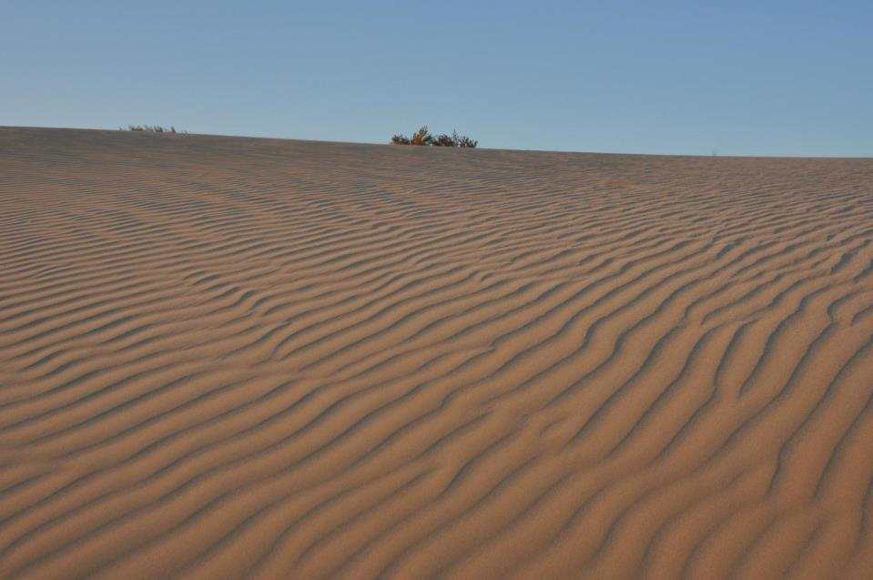
…und der Boden dauernd in Bewegung…
Qatar

Slide 39
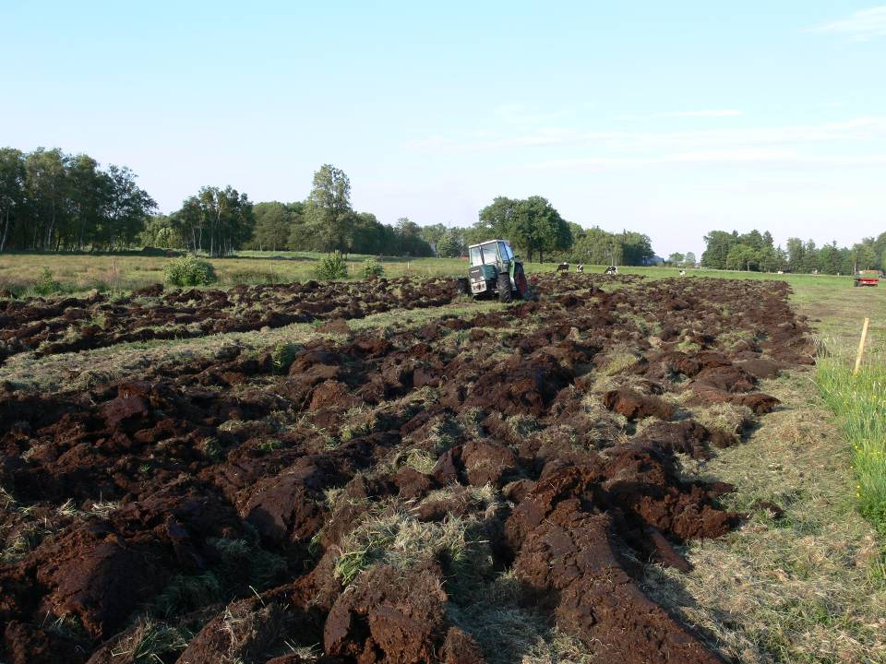
…Illusionen, die wir weltweit auf Moorböden anwenden…
Niedersachsen
Greta Gaudig

Slide 40
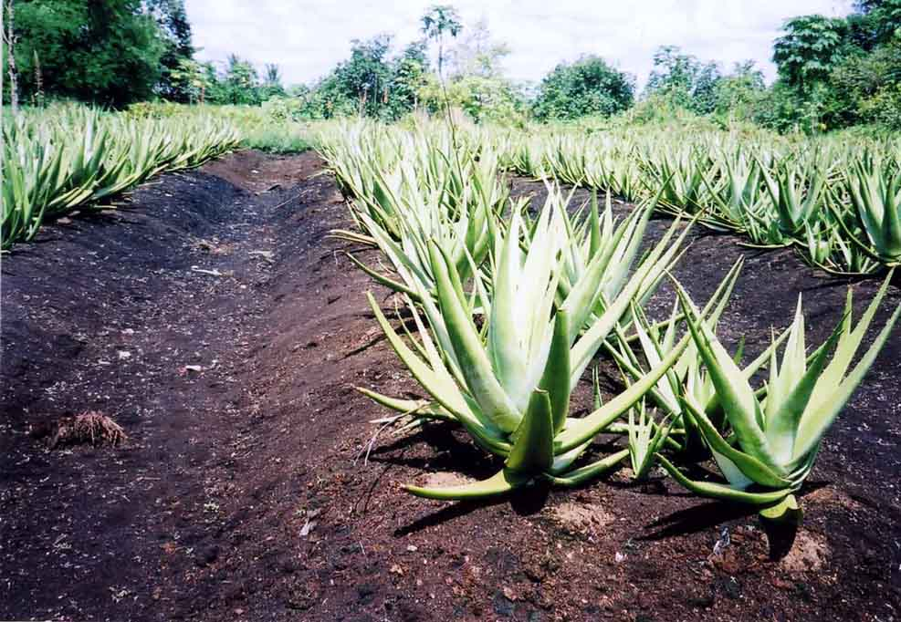
mit Wüstenpflanzen auf entwässertem Moor: Aloe vera…
Kalimantan
Bostang Radjagukguk

Slide 41
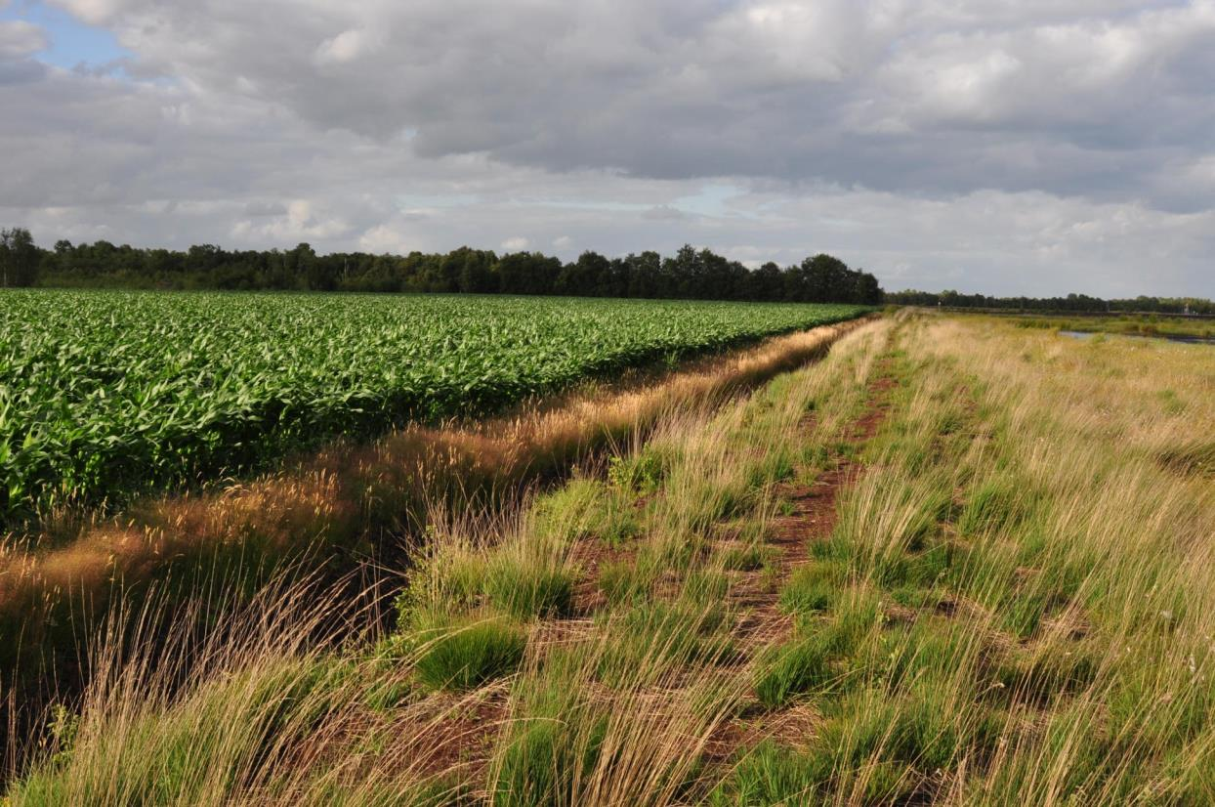
… oder subaridem Mais auf entwässertem Moor…
Niedersachsen

Slide 42
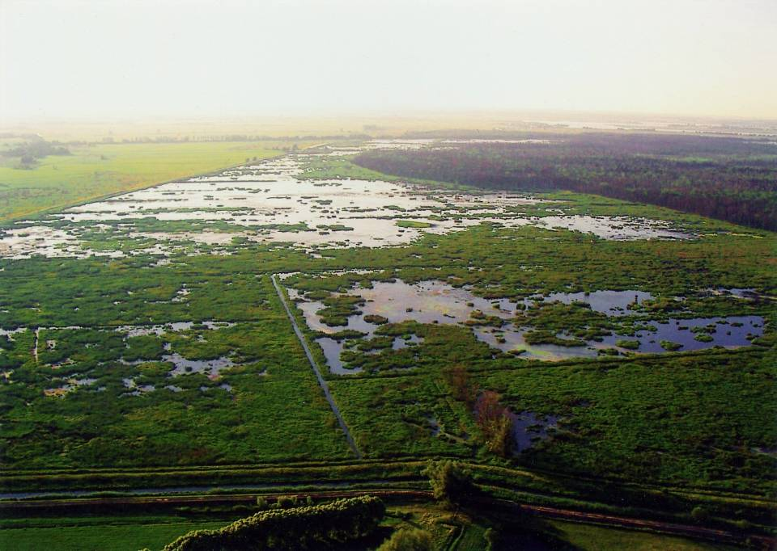
Moorwiedervernässung löst die Klimaprobleme
Vorpommern

Slide 43
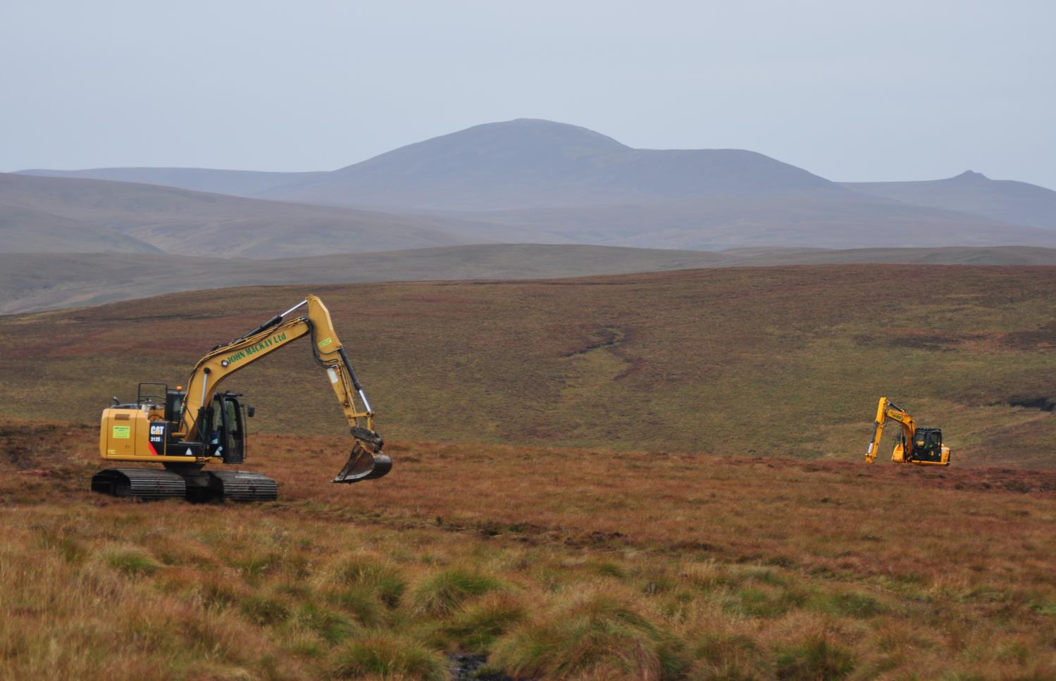
Moorwiedervernässung in Europe war bisher fokussiert auf verlassene, unproduktive Moorflächen mit wenig Emissionen
Schotland

Slide 44
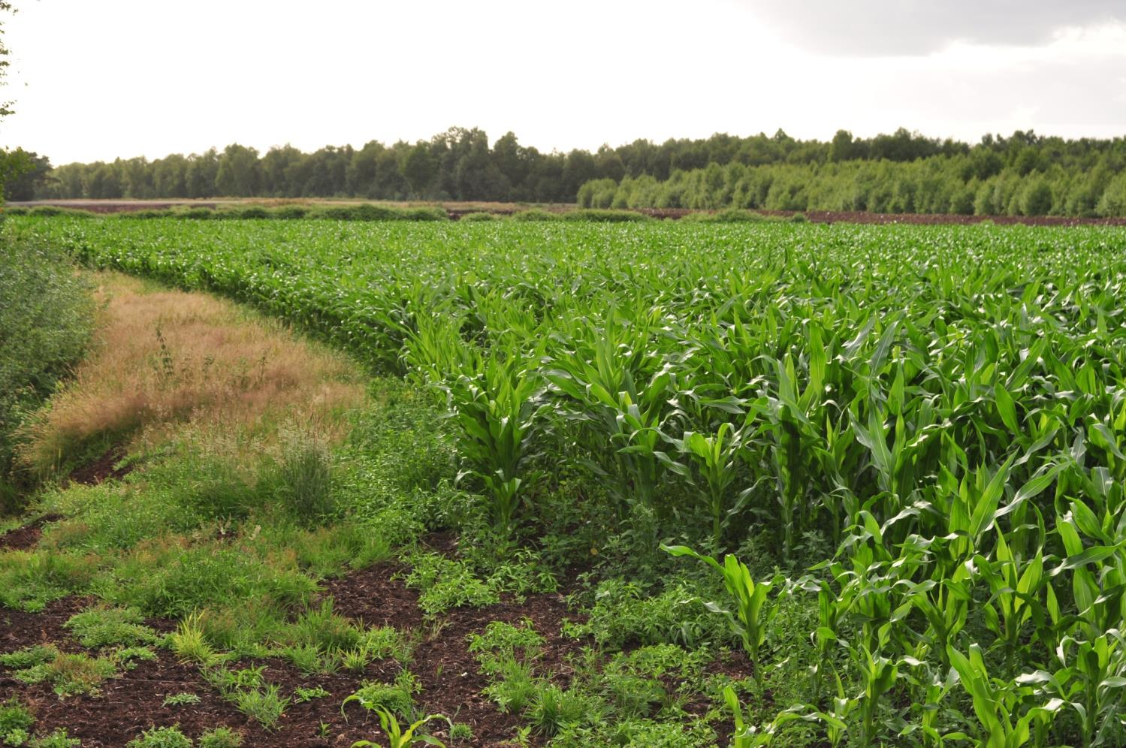
Stattdessen müssen wir auch zum Kern der Sache: hochproduktive, tiefentwässerte Moorflächen!
Niedersachsen

Slide 45
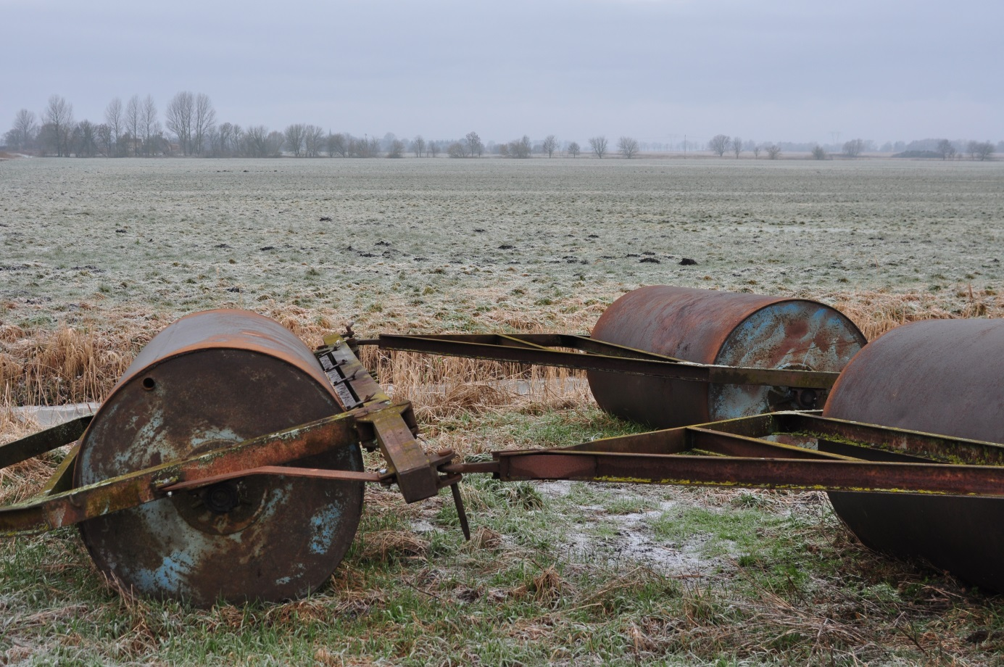
Deutschland hat 1.8 Mio ha Moor- und Anmoorböden → bis 2050 pro Jahr 50.000 Ha wiedervernässen…
Vorpommern

Slide 46
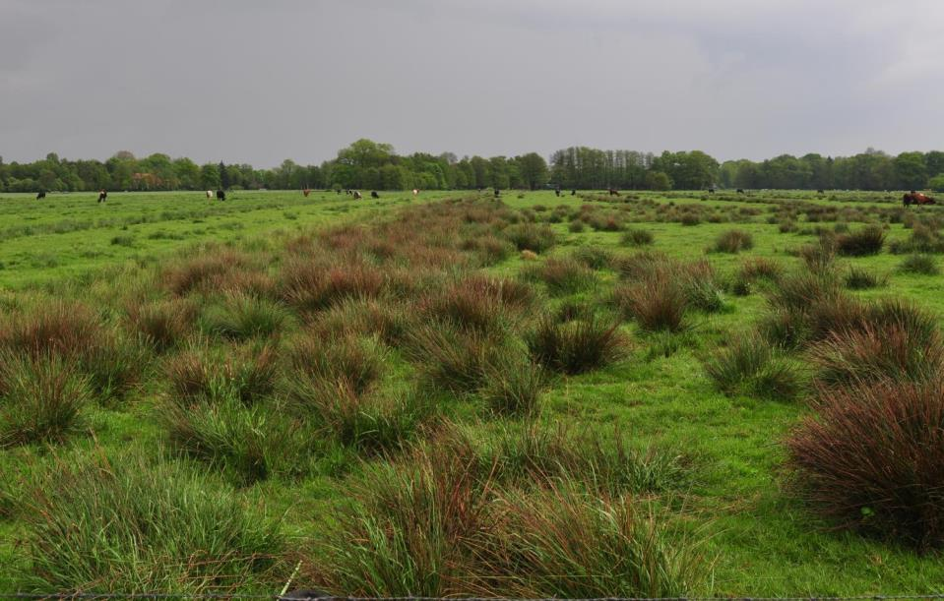
Aber wir können nicht alle Moorflächen fluten und aus der Produktion nehmen, nicht in Europa, nicht in der Welt
Niedersachsen

Slide 47
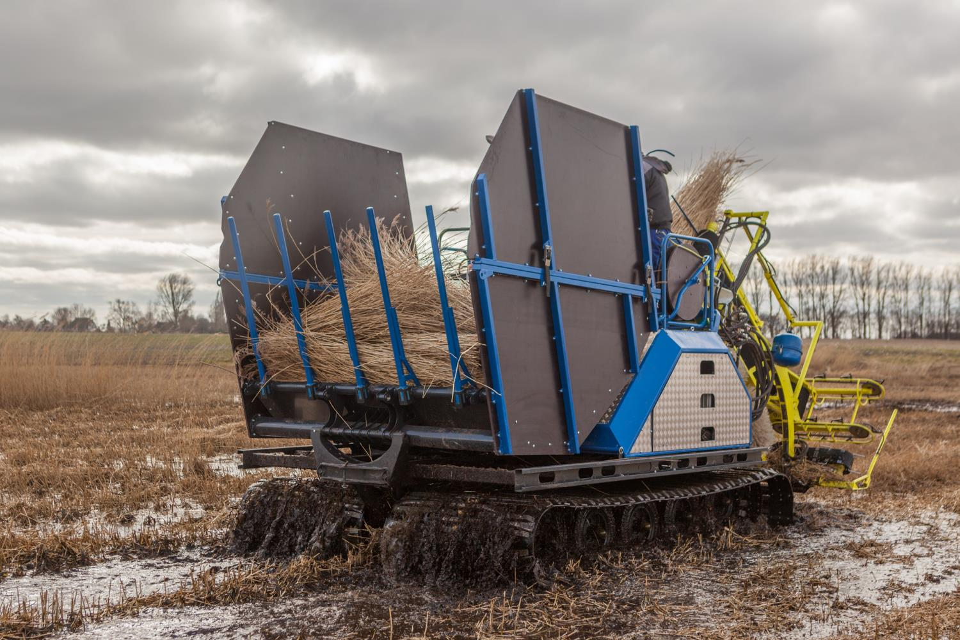
Wir müssen die Wirtschaftsflächen auf Moor wiedervernässen mit Erhalt der Produktionsfunktion
Paludikultur!
Vorpommern
Tobias Dahms, lensescape.org

Slide 48
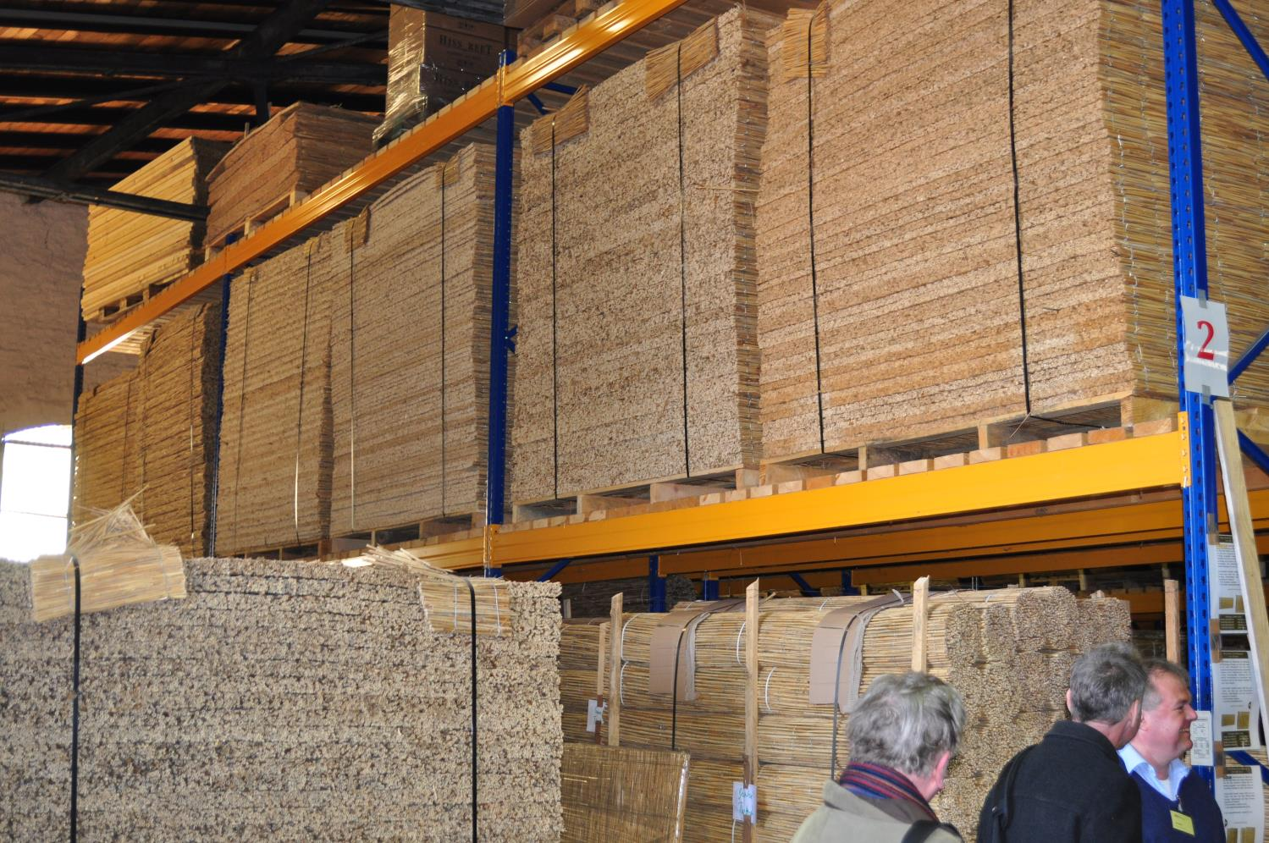
Schilf: Torfbildung und hochwertige Baumaterialien…
Schleswig-Holstein

Slide 49
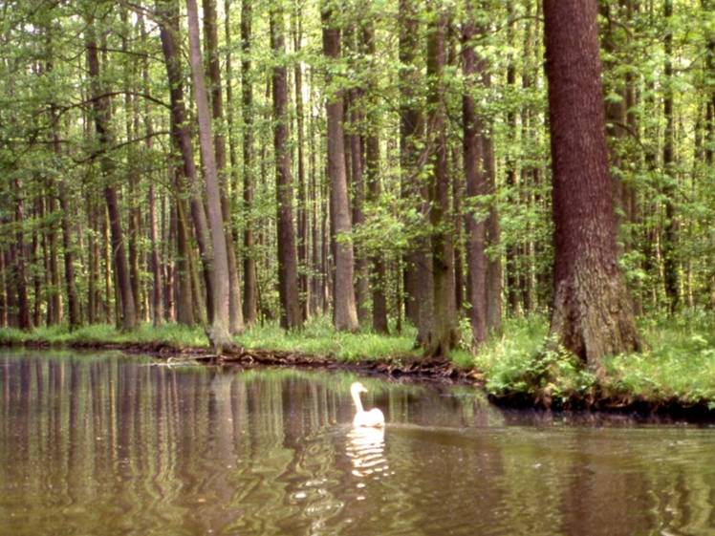
Erle: Torfbildung und Holz für Möbel und Furnier…
Brandenburg
Michael Succow

Slide 50
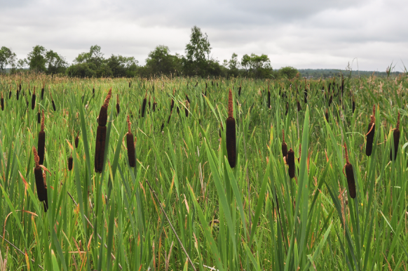
Rohrkolben: für Bauplatten und Isolation…
Bayern

Slide 51
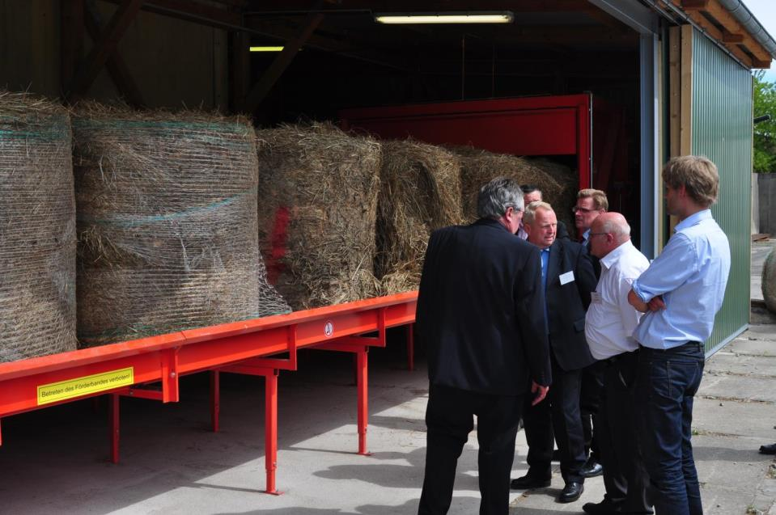
Biomasse: für Wärme und Energie…
Mecklenburg

Slide 52
Torfmoos: zum Ersatz vom fossilen Torf…
Niedersachsen
Tobias Dahms, lensescape.org

Slide 53
Wasserbüffel: für Fleisch und Mozerella ;-)
Vorpommern

Slide 54
Deutschland: bis 2050 pro Jahr 50.000 Ha wiedervernässen…
Illusorisch, naiv…?
Niedersachsen

Slide 55
Finland hat in den 1970s jedes Jahr 300.000 ha entwässert!
Finland

Slide 56
Indonesien hat 2017 - 2018 670.000 Ha Moor wiedervernässt, d.h. mehr als ganz Europa in ihrer ganzen Geschichte
Sumatra

Slide 57
Wir leben zum besten Zeitpunkt der Erdgeschichte am besten Ort der Welt: wenn wir es nicht schaffen, wer dann?

Slide 58
Transformationspfad für Moore in Deutschland
2030
2040
2050
Torfabbau
Ackerbau
Grünland
Wald
Siedlungen
Rest
• trocken
• feucht
• naß

Slide 59
Aber was mit Methan (CH₄) nach Wiedervernässung?
…Wahl zwischen CO₂ (+ N₂O) und CH₄….

Slide 60
CH₄ ist kräftig, aber kurzlebig, CO₂ schwach aber persistent und akkumuliert. Längerfristig ist CO₂ schlimmer

Slide 61
Nichts tun ist 3x schlimmer als jetzt (2020-2040) vernässen, später (2040-2060) vernässen ist 2x schlimmer

Slide 62
*und zwar sofort!
*
Mehr Info: „Klimaschutz auf Moorböden: Lösungsansätze und Best-Practice-Beispiele“

